Slide 1


向量的大小与方向
张 赐
Mail: educourse@163.com
讲师的CSDN博客地址
http://blog.csdn.net/zhangci226

Slide 2


向量的大小
$\vec{u}:n维$向量
$\left\|\vec{u}\right\|$ 称为 $\vec{u}$ 的大小（模、长度）
$$\left\|\vec{u}\right\| =\sqrt{\sum_{i=1}^{n}{u_{i}^{2}}}$$

Slide 3

向量的大小
例 $\vec{u}={\left(\begin{matrix}3 & 4 & 5\end{matrix}\right)}^{T}$

Slide 4
向量的大小
例 $\vec{u}={\left(\begin{matrix}3 & 4 & 5\end{matrix}\right)}^{T}$
$\left\|\vec{u}\right\| =\sqrt{3^{2}+4^{2}+5^{2}}=$ $\sqrt{50}=5\sqrt{2}$

Slide 5

向量的单位化
任意非零向量都可以通过除以它的大小得到成长度为1的单位向量，这就是向量的方向。
$$\left|\vec{v}\right|=\frac{\vec{v}}{\left\|\vec{v}\right\|}$$

Slide 6

向量的大小
例$:\vec{v}={\left(\begin{matrix}1 & 1 & 1\end{matrix}\right)}^{T}$

Slide 7

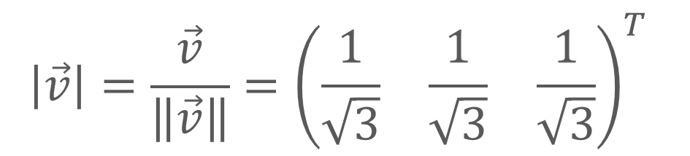
向量的大小
例$:\vec{v}={\left(\begin{matrix}1 & 1 & 1\end{matrix}\right)}^{T}, \left\|\vec{v}\right\|$= $\sqrt{3}$
$$\left|\vec{v}\right|=\frac{\vec{v}}{\left\|\vec{v}\right\|}={\left(\begin{matrix}\frac{1}{\sqrt{3}} & \frac{1}{\sqrt{3}} & \frac{1}{\sqrt{3}}\end{matrix}\right)}^{T}$$

Slide 8
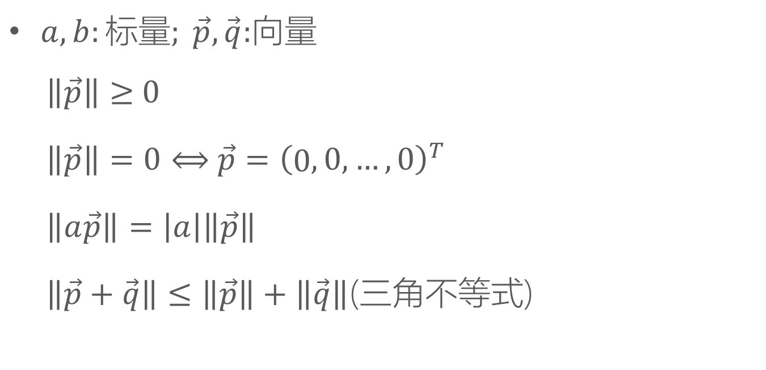
向量运算的性质
$a,b:标量; \vec{p},\vec{q}:$向量
$\left\|\vec{p}\right\|≥$ $0$
$\left\|\vec{p}\right\|=0⟺$ $\vec{p}={\left(\begin{matrix}0\end{matrix}, 0, …,0\right)}^{T}$
$\left\|a\vec{p}\right\|=\left|a\right|\left\|\vec{p}\right\|$
$\left\|\vec{p}+\vec{q}\right\|≤\left\|\vec{p}\right\|+$ $\left\|\vec{q}\right\|$(三角不等式)

Slide 9

向量运算的性质
$a,b:标量; \vec{p},\vec{q}:$向量
$\left\|\vec{p}\right\|≥$ $0$

Slide 10

向量运算的性质
$a,b:标量; \vec{p},\vec{q}:$向量
$\left\|\vec{p}\right\|≥$ $0$
$\left\|\vec{p}\right\|=0⟺$ $\vec{p}={\left(\begin{matrix}0\end{matrix}, 0, …,0\right)}^{T}$

Slide 11

向量运算的性质
$a,b:标量; \vec{p},\vec{q}:$向量
$\left\|\vec{p}\right\|≥$ $0$
$\left\|\vec{p}\right\|=0⟺$ $\vec{p}={\left(\begin{matrix}0\end{matrix}, 0, …,0\right)}^{T}$
$\left\|a\vec{p}\right\|=\left|a\right|\left\|\vec{p}\right\|$

Slide 12
向量运算的性质
$a,b:标量; \vec{p},\vec{q}:$向量
$\left\|\vec{p}\right\|≥$ $0$
$\left\|\vec{p}\right\|=0⟺$ $\vec{p}={\left(\begin{matrix}0\end{matrix}, 0, …,0\right)}^{T}$
$\left\|a\vec{p}\right\|=\left|a\right|\left\|\vec{p}\right\|$
$\left\|\vec{p}+\vec{q}\right\|≤\left\|\vec{p}\right\|+$ $\left\|\vec{q}\right\|$(三角不等式)

Slide 13



向量运算的性质
$a,b:标量; \vec{p},\vec{q}:$向量
$\left\|\vec{p}\right\|≥$ $0$
$\left\|\vec{p}\right\|=0⟺$ $\vec{p}={\left(\begin{matrix}0\end{matrix}, 0, …,0\right)}^{T}$
$\left\|a\vec{p}\right\|=\left|a\right|\left\|\vec{p}\right\|$
$\left\|\vec{p}+\vec{q}\right\|≤\left\|\vec{p}\right\|+$ $\left\|\vec{q}\right\|$(三角不等式)
$$\vec{p}+\vec{q}$$
$$\vec{q}$$
$$\vec{p}$$

Slide 14
THANKS
本课程由 张赐 提供
CSDN网站：www.csdn.net
企业服务：http://ems.csdn.net/
人才服务：http://job.csdn.net/
CTO俱乐部：http://cto.csdn.net/
高校俱乐部：http://student.csdn.net/
程序员杂志：http://programmer.csdn.net/
CODE平台：https://code.csdn.net/
项目外包：http://www.csto.com/
CSDN博客：http://blog.csdn.net/
CSDN论坛：http://bbs.csdn.net/
CSDN下载：http://download.csdn.net/

